Slide 1


ОНЛАЙН-СЕРВИС ФИКСАЦИИ И ИССЛЕДОВАНИЯ СОДЕРЖАНИЯ ВЕБ-СТРАНИЦ В СЕТИ ИНТЕРНЕТ
WEB
FIX
Разыграева Наталья – директор департамента “Центр компетенции”
Консорциума “Украинский центр поддержки номеров и адресов”
(044) 333-33-51 (52), (099) 383-28-82
office@ip-protect.org
www.ip-protect.org

Slide 2


Виды споров в сети Интернет
По защите достоинства и чести физических лиц, деловой репутации физических и юридических лиц
По защите прав интеллектуальной собственности
киев.укр
in.ua
Доменные споры
kiev.ua
biz.ua
бизнес.укр
com.ua
www.ip-protect.org

Slide 3



Основные проблемы при защите прав в сети Интернет
Формирование надлежащих и достаточных доказательств совершения нарушения прав в сети Интернет
Идентификация возможного правонарушителя (надлежащего ответчика)
www.ip-protect.org

Slide 4
Визуальные способы веб-фиксации
Сохранение содержания веб-страницы на соответствующих носителях (CD, DVD, магнитные диски и т.д.)
Составление протокола осмотра веб-страницы нотариусом РФ
Составление протокола осмотра доказательства судом по месту их нахождения
Проведение видео-аудиозаписи процесса исследование любым заинтересованным лицом сайта (в т. ч. адвокатом, патентным поверенным) на электронный или другой носитель
Распечатка снимка (изображения) веб-страницы
www.ip-protect.org

Slide 5



Технические способы веб-фиксации
Использование частных онлайн-сервисов фиксации содержания веб-страниц
Составление экспертного заключения по результатам проведения инженерно-технической экспертизы по направлению 10.17 – «Исследование телекоммуникационных систем (оборудования) и средств»
Использование сервиса InternetArchive, WaybackMachine
Справки, полученные от провайдеров (log-файлы)
www.ip-protect.org

Slide 6








Алгоритм действий системы WEB-FIX
ЗАЯВКА
о выдаче справки со сведениями о регистранте доменного имени или информацией о его установлении
ПРЕДВАРИТЕЛЬНАЯ ЗАЯВКА
о проведении фиксации и исследования содержания веб-страницы
Заявитель
Онлайн-сервис www.ip-protect.org
Предварительный просмотр JPG-файла с изображением зафиксированной веб-страницы
ОПЛАТА
Подтверждение ПРЕДВАРИТЕЛЬНОЙ ЗАЯВКИ
СПРАВКА
ОПЛАТА
ЭКСПЕРТНОЕ ЗАКЛЮЧЕНИЕ
www.ip-protect.org

Slide 7








WEB-FIX это:
Доступная цена
Удобный онлайн-сервис с использованием личного кабинета
Формирование экспертного заключения в качестве доказательства возможного нарушения прав в сети Интернет
Автоматическая фиксация веб-страницы и исключение возможности модификации (изменения) ее оригинального содержания
Формирование справки со сведениями о регистранте доменного имени или информацией о его установлении, которая помогает установить надлежащего ответчика
Краткий срок выполнения: фиксация и исследование содержания веб-страницы: базовая – до 2 р. дней; комплексная – до 5 р. дней; справка о регистранте – до 10 дней
www.ip-protect.org

Slide 8
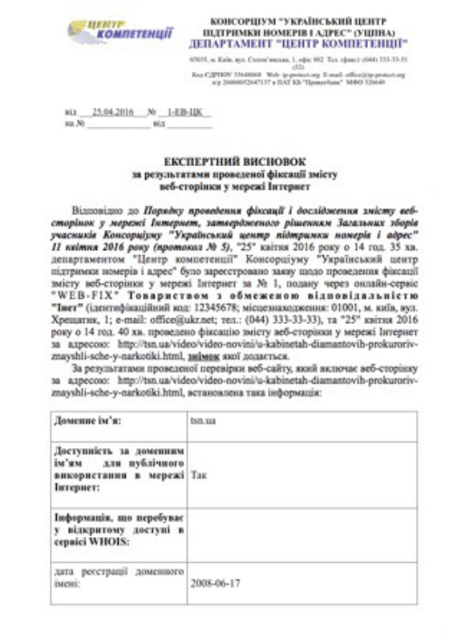
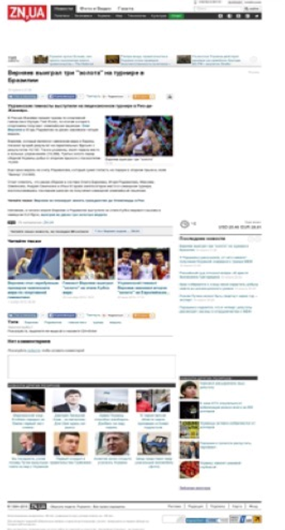




Базовая услуга по фиксации и исследованию содержания веб-страницы в сети Интернет
Исходный код
www.ip-protect.org

Slide 9



Комплексная услуга по фиксации и исследованию содержания веб-страницы в сети Интернет
Исходный код
www.ip-protect.org

Slide 10
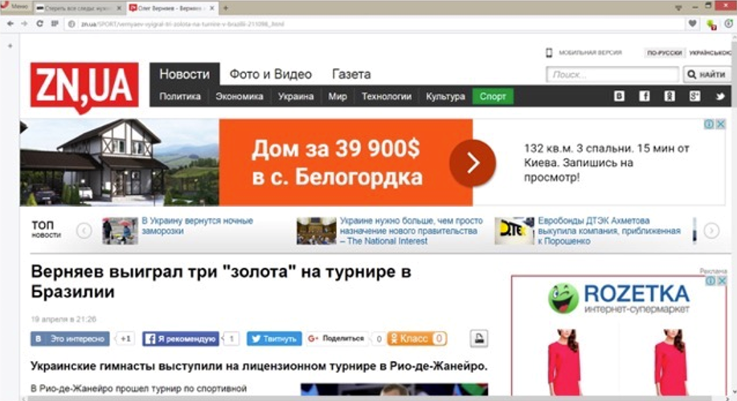
Страничка веб-сайта *.jpg
Страничка веб-сайта в браузере
Страничка веб-сайта в .jpg
www.ip-protect.org

Slide 11
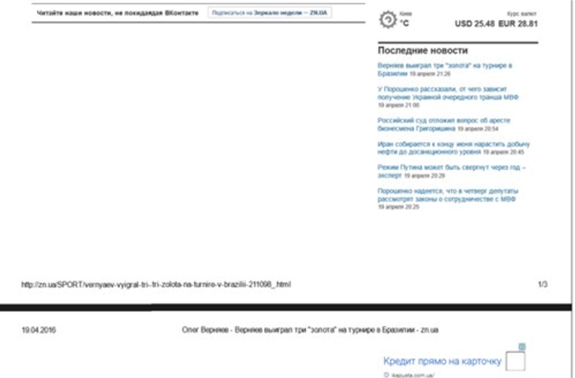
Страничка веб-сайта в *.pdf
Страничка веб-сайта в браузере
Страничка веб-сайта в .pdf
www.ip-protect.org

Slide 12
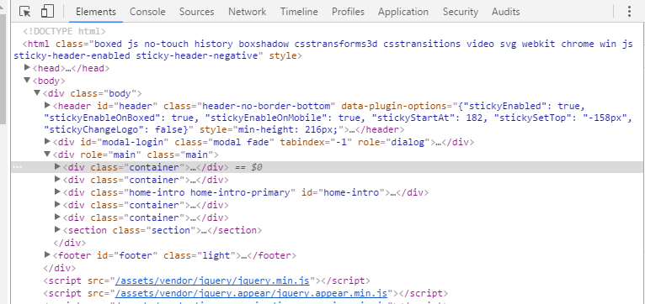
Исходный код веб-страницы
www.ip-protect.org

Slide 13




Справка со сведениями о регистранте доменного имени или информацией о его установлении
данные сервиса WHOIS
поиск данных о регистранте доменного имени / собственнике веб-сайта в разных источниках информации (в т.ч. в официальных государственных реестрах), оценка их надежности, сопоставление данных
поиск альтернативных источников информации
запрос регистратору доменного имени и/или хостинг-провайдеру веб-сайта, который адресуется доменным именем
www.ip-protect.org

Slide 14
Спасибо за внимание!
03005, г. Киев, ул. Смоленская, 31/33, оф. 704
(044) 333-33-51 (52), (063) 489-72-34
office@ip-protect.org
www.ip-protect.org
Директор Центра компетенции УЦПНА – Разыграева Наталья
WEB
FIX
www.ip-protect.org

